Slide 1


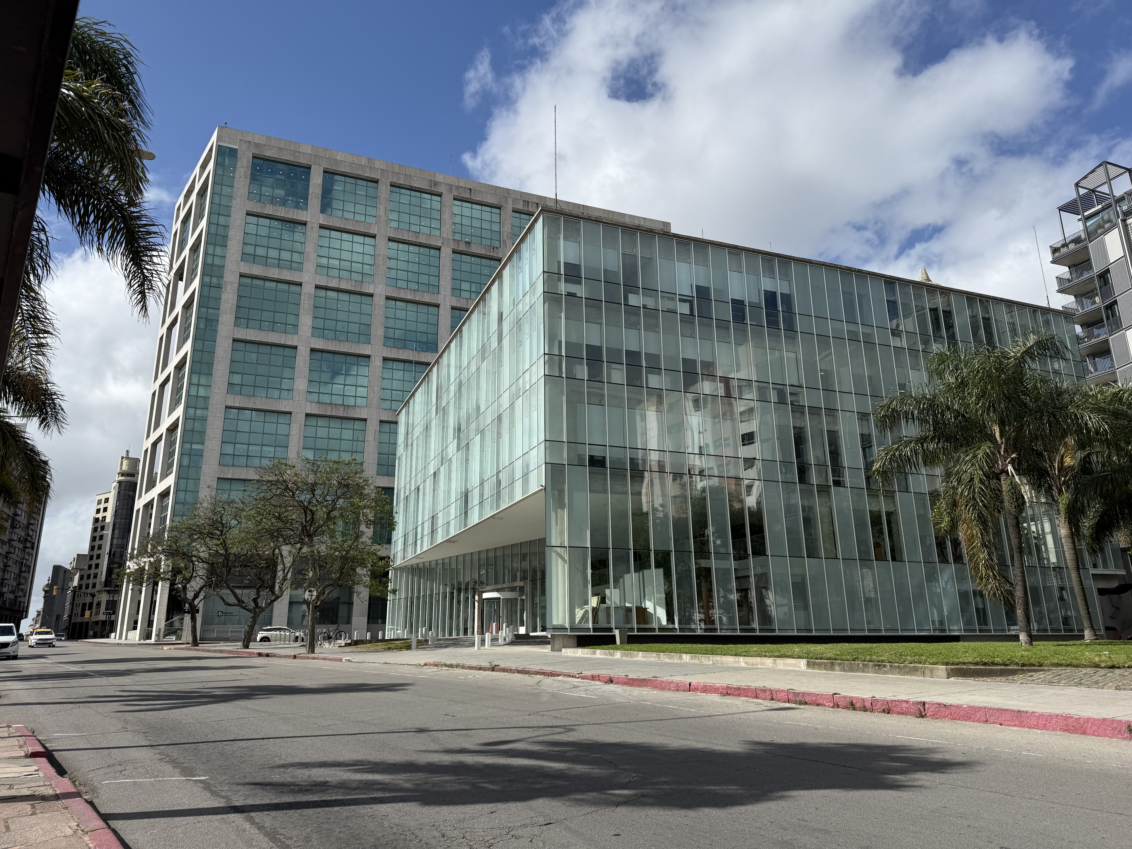
PARA ENTENDER LA ECONOMÍA DEL URUGUAY
Capítulo 14: Transformación productiva y Desarrollo

Slide 2

“Catch Up” o Convergencia
Uno de los principales problemas que han enfrentado, y enfrentan, la teoría y la política económica es el de la convergencia de los países en desarrollo a los niveles de ingreso de las economías avanzadas. Este proceso, también conocido como “catch up”, ha sido transitado por algunos países, no obstante, los casos de éxito son muy excepcionales.
Algunos factores relevantes para la convergencia son la educación de la población, el capital humano, la capacidad de absorción de nuevas tecnologías, la solidez institucional y las buenas políticas.

Slide 3

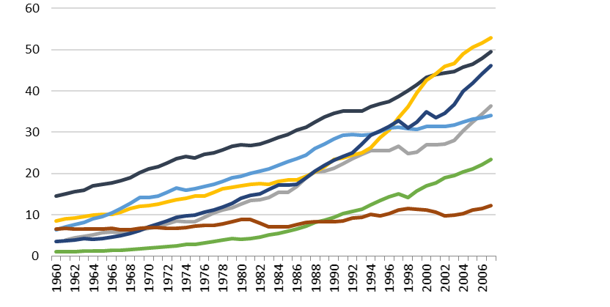
Los ejemplos de convergencia más citados corresponden a:
Hong Kong
República de Corea
Singapur
Taiwán
Irlanda
“Tigres Asiáticos”
Irlanda
Economía Avanzada
Singapur
Evolución del PIB per cápita países seleccionados (1960-2007)
En miles de USD a precios constantes de 2015
Hong Kong
Japón
Rep. de Corea
Uruguay

Slide 4

El Desafío del Catch Up
A principios de este siglo, se etiquetó a Filipinas, Malasia y Tailandia como los “Nuevos Tigres Asiáticos”. Sin embargo, estas economías no evolucionaron con las expectativas esperadas.
Para explicar por qué estos países, a pesar de presentar tasas consistentes con un proceso de convergencia, tuvieron un enlentecimiento abrupto, se apunta a un insuficiente cambio estructural que no permitió migrar hacia actividades de mayor valor agregado.
La ausencia de un amplio cambio estructural suele atribuirse a la insuficiente acumulación de capacidades productivas aptas para la innovación hacia actividades más sofisticadas. Esto produce limitaciones para competir internacionalmente en productos no diferenciados, así como tampoco competir en una escala significativa en actividades de mayor valor agregado.

Slide 5


Transformación productiva y catch up
La transformación productiva se define como una modificación en la estructura de la producción de bienes y servicios consistente en el desarrollo de sectores o productos –bienes y servicios nuevos, de mejor calidad o más sofisticados– con mayor potencial relativo de crecimiento e incorporación local de valor agregado.
Por ende, la transformación productiva se relaciona con una mejora de la productividad a partir de la reasignación de recursos y acumulación de nuevos recursos en nuevos sectores y mejoras en sectores ya existentes.

Slide 6

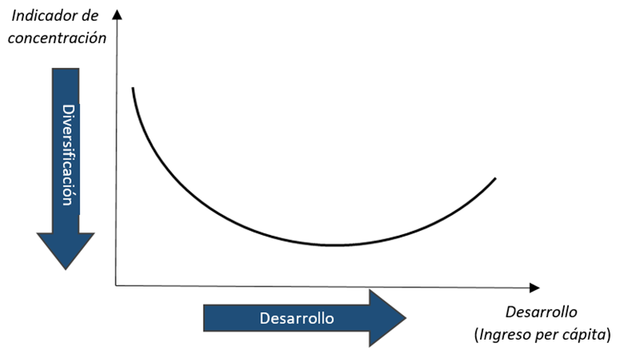
Relación entre concentración de la producción y desarrollo
En el proceso de desarrollo de una economía, se identifica un primer proceso de diversificación, es decir, que la actividad económica se distribuye más equitativamente entre sectores. Esta tendencia, en un momento avanzado del desarrollo, se revierte y los patrones de producción comienzan a ser más concentrados o especializados. Posteriormente, se llega a un punto de mínima diversificación, que seguidamente da paso a un proceso de “re-especialización” donde la economía se diversifica en sector altamente productivos.

Slide 7

Relación entre la diversifación de las exportaciones y el desarrollo
Similar al vínculo anterior, a medida que el ingreso per cápita aumenta, las exportaciones se diversifican, en el sentido de que hay nuevos bienes exportados. Hasta un punto en que esta dinámica se revierte y las exportaciones tienden a una mayor especialización. Nuevamente, el quiebre ocurre a un nivel elevado del ingreso per cápita, característico de un país desarrollado
Esta lógica se encuentra en contradicción con la idea de las ventajas comparativas (en su sentido convencional), ya que no es la especialización la que fomenta el crecimiento en mayor parte durante el proceso de desarrollo. Esto se explica debido a que las ventajas se centran en la eficiencia estática ignorando la eficiencia dinámica.

Slide 8
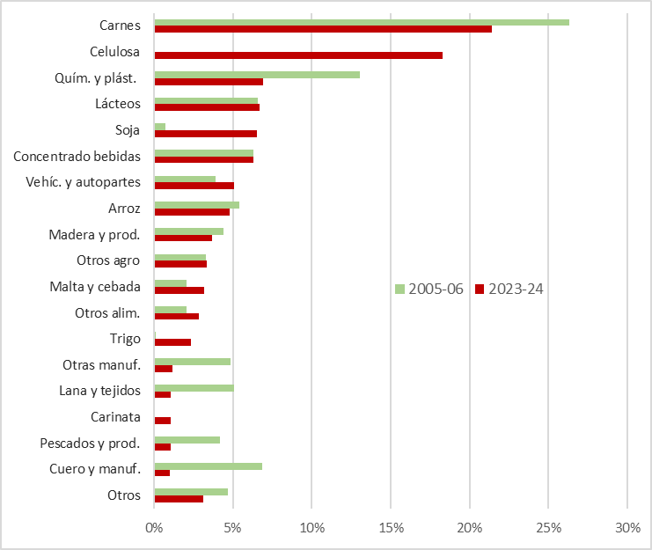
Matriz de exportaciones en Uruguay
En lo que va de este siglo, las exportaciones uruguayas de bienes experimentaron cambios sustantivos en su composición por producto. Nuevos productos, como la celulosa, la soja, el trigo o la carinata, pasaron a representar gran parte de lo exportado, cuando previamente estos rubros eran inexistentes. Por su parte, otros rubros tradicionales, como la lana y tejidos, pesca y cuero, perdieron relevancia en sus ventas al exterior.

Slide 9

La descripción precedente de las exportaciones uruguayas sugiere un cambio estructural de cierta significación en lo que va de este siglo, tanto en bienes como en servicios. Esta afirmación se fundamenta en la incorporación de productos que no registraban antecedentes de exportaciones (en línea con el enfoque del estudio sobre diversificación exportadora mencionado anteriormente).
A pesar de que se puede discutir el nivel de diversificación de las exportaciones uruguayas, es claro que una proporción relevante de las exportaciones uruguayas, tanto de bienes como de servicios, corresponde actualmente a productos que no tenían una participación significativa en las ventas al exterior hace un par de décadas. A su vez, productos que se han mantenido como parte de la canasta pueden no ser los mismos de hace dos décadas.

Slide 10
Políticas de Desarrollo Productivo o Industriales
La evidencia muestra que la convergencia a las economías avanzadas requiere de un proceso dinámico de transformación productiva, que requiere de políticas públicas deliberadas que lo promuevan
Las políticas de la transformación productiva son las habitualmente denominadas políticas industriales, que, en la región latinoamericana, suelen ser referidas también como políticas de desarrollo productivo (PDP). Una característica esencial de las PDP es que están focalizadas, ya sea horizontal o verticalmente. Las PDP verticales, se centran en un sector o producto específico para mejorar la estructura sectorial. Las PDP horizontales, son políticas de base amplia, que no se centran en ningún sector en particular, sino que tienen una visión más amplia.

Slide 11

¿Por qué aplicar políticas industriales?
La justificación teórica de las PDP o políticas industriales resulta esencialmente de la presencia de fallas de mercado que pueden implicar la existencia de externalidades que introducen una brecha entre el beneficio social neto de las actividades productivas y el beneficio privado neto percibido por los agentes del mercado que controlan tales actividades.
Aún así, existen críticas que cuestionan que el sector público sea capaz de identificar las actividades, productos y sectores que presentan fallas de mercado; así como su capacidad para administrarlo. También, se cuestiona la no-neutralidad de las PDP.

Slide 12
Desafíos de las políticas de desarrollo productivo
El diseño y la implementación de PDP constituyen un desafío exigente. Existen, al menos, 5 requisitos principales que la vuelven díficiles de formular:
La coordinación público-pública
La coordinación público-privada
Un gran apoyo político
Estabilidad política e institucional
Las capacidades de formulación de políticas del sector público

Slide 13
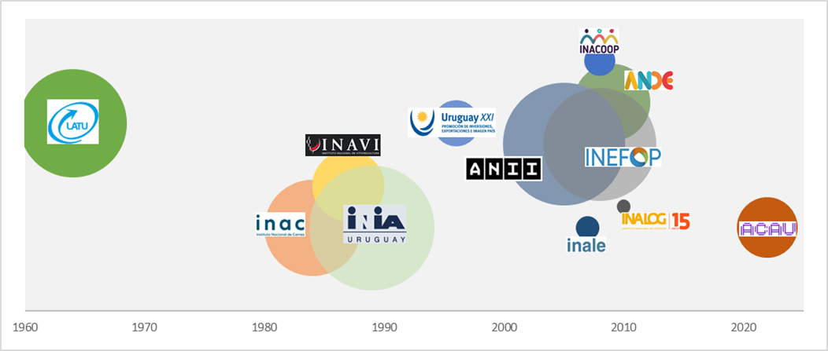
Políticas de desarrollo productivo en Uruguay
Uruguay cuenta con un entramado relativamente denso de instituciones públicas relacionadas en alguna medida con la promoción del desarrollo productivo en sentido amplio. Estas instituciones contribuyen a un mejor desempeño debido a: su especialización, su “neutralidad política”, su monitoreo y evaluación constante, su flexibilidad burocrática, su mayor cercanía a los clientes y su proactividad innovadora.

Slide 14
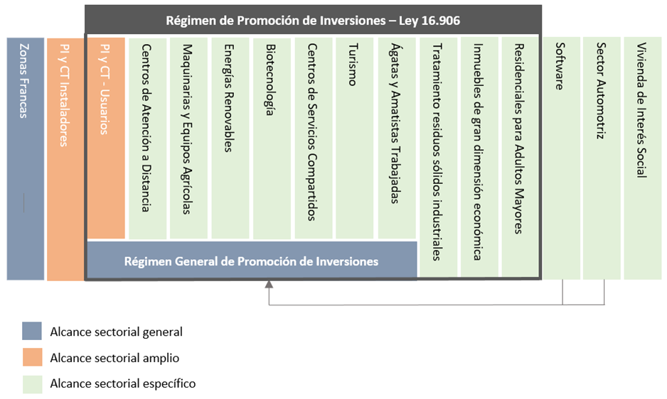
Régimenes de incentivos a las inversiones
Las principales políticas de desarrollo productivo, en términos de los montos de recursos públicos aplicados.
Tres categorías para Uruguay:
• Regímenes tipo zonas económicas especiales: Zonas Francas (ZZFF) y Parques Industriales y Científico-Tecnológicos (PICT).
• Régimen de Promoción de Inversiones (RPI) de la Ley 16.906: régimen general y sectoriales.
• Otros regímenes sectoriales.

Slide 15
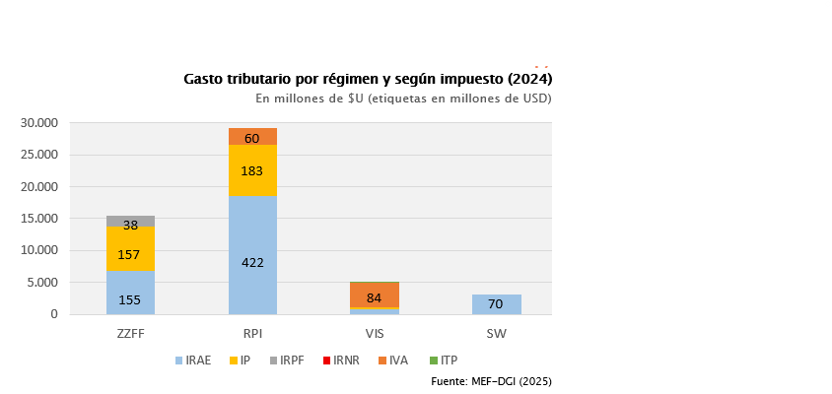
Gasto tributario (GT) de los regímenes de incentivo a las inversiones
Los datos de gasto tributario se están interpretando como una aproximación a la relevancia de los incentivos en términos de su utilización. El gasto tributario no puede ser interpretado en el sentido de que la eliminación del incentivo resultaría en un incremento de la recaudación fiscal por un monto equivalente al de dicho gasto.

